Slide 1
Familiengottesdienst
1. Advent 2025 (30. November 2025)
67. Aktion „Kraft zum Leben schöpfen“
Regionale Projektpartner-Organisation FCOSS
Fijii Concil of Social Services

Slide 2
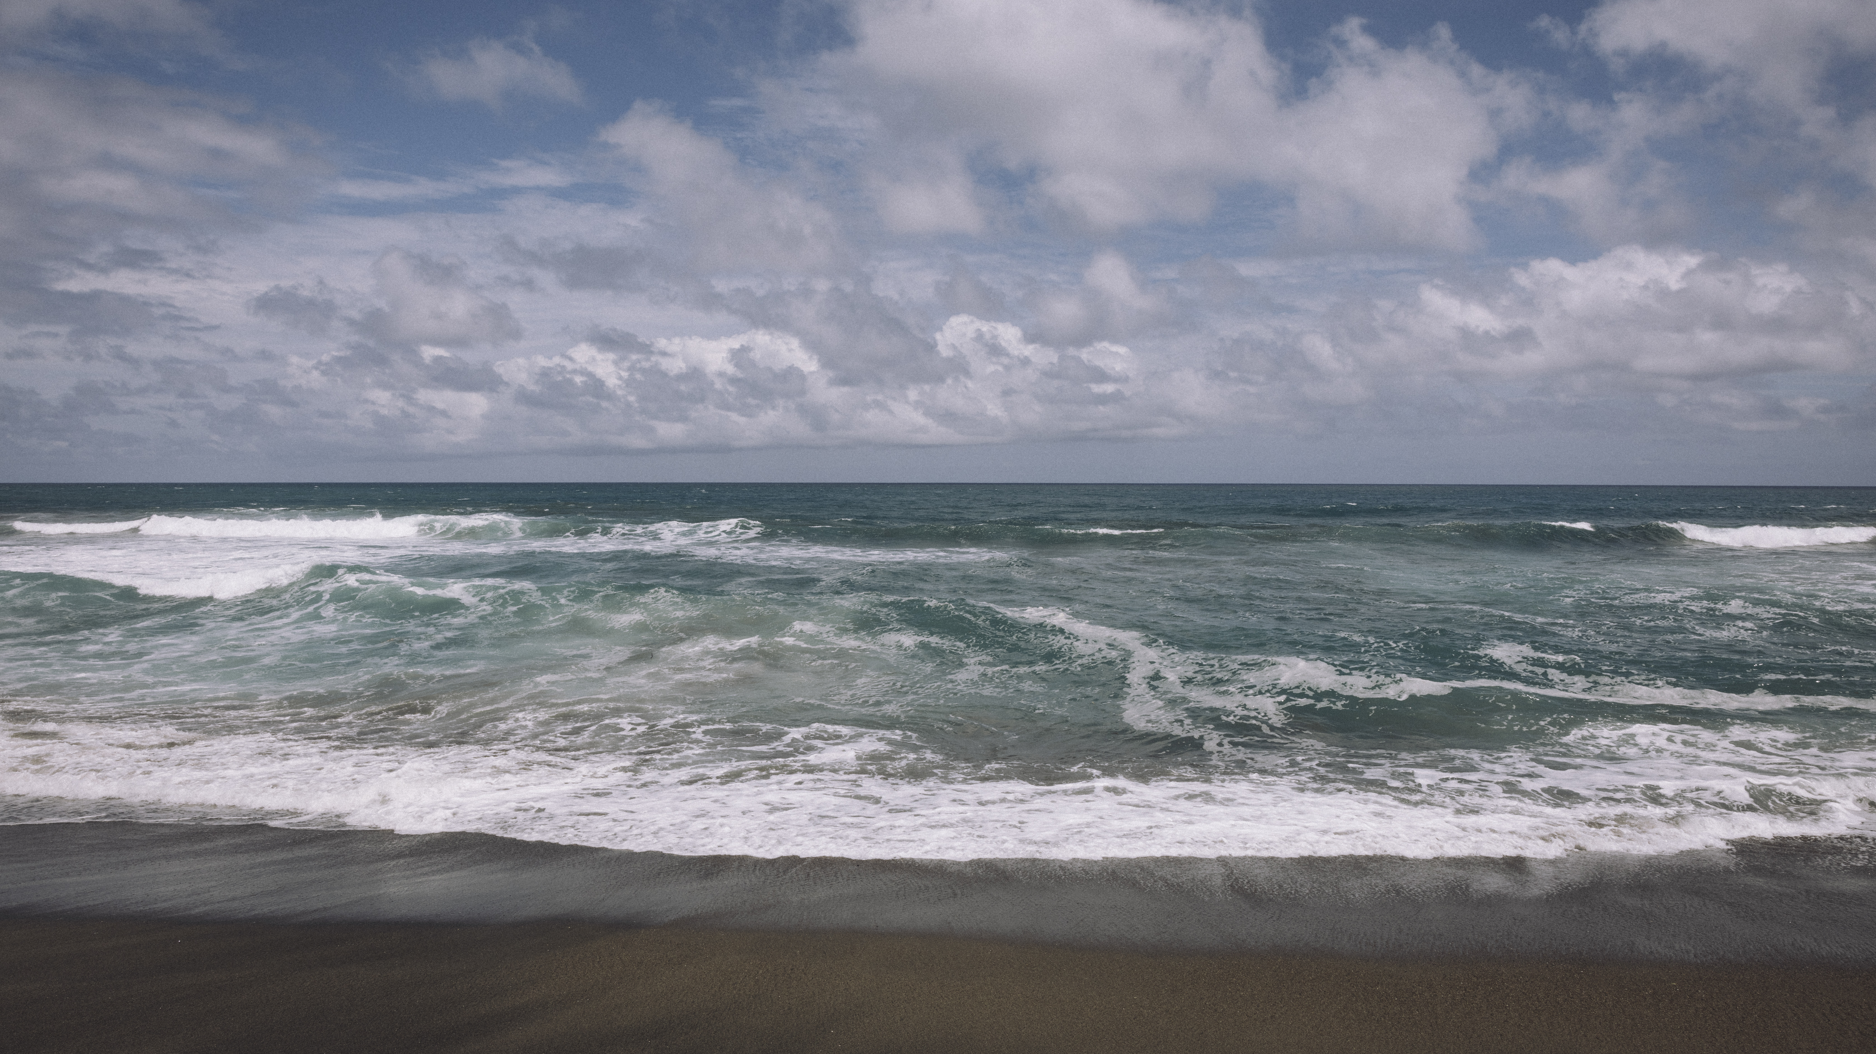
Im südlichen pazifischen Ozean liegen die Fidschi-Inseln. 332 Inseln gehören dazu!

Slide 3
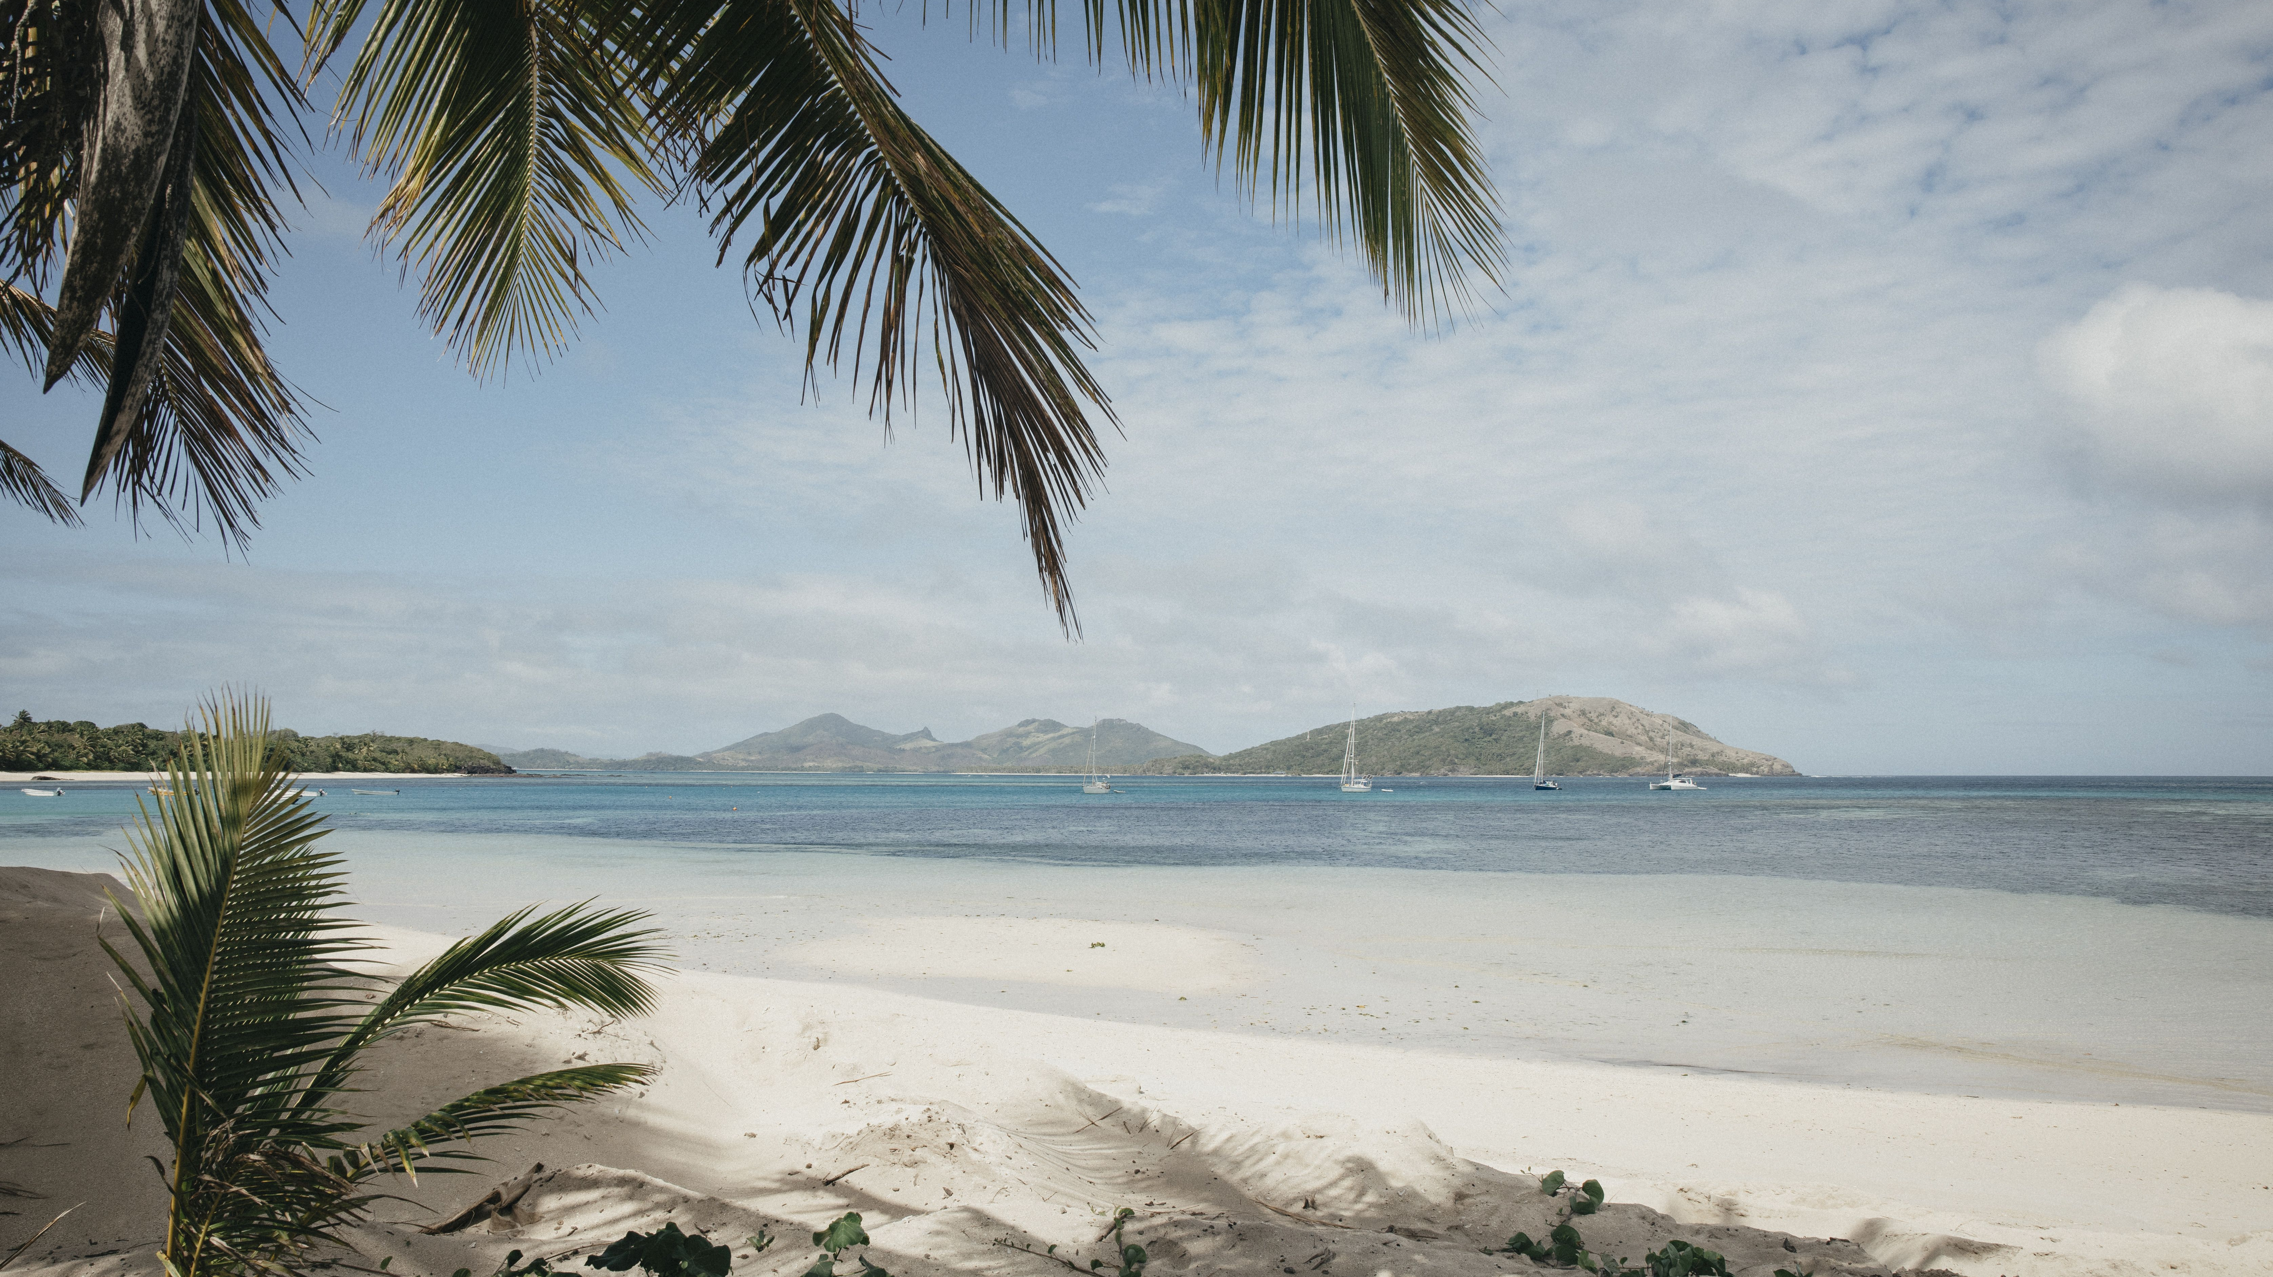
An diesem Strand beginnt unser Besuch der Insel Vanua Levu.

Slide 4
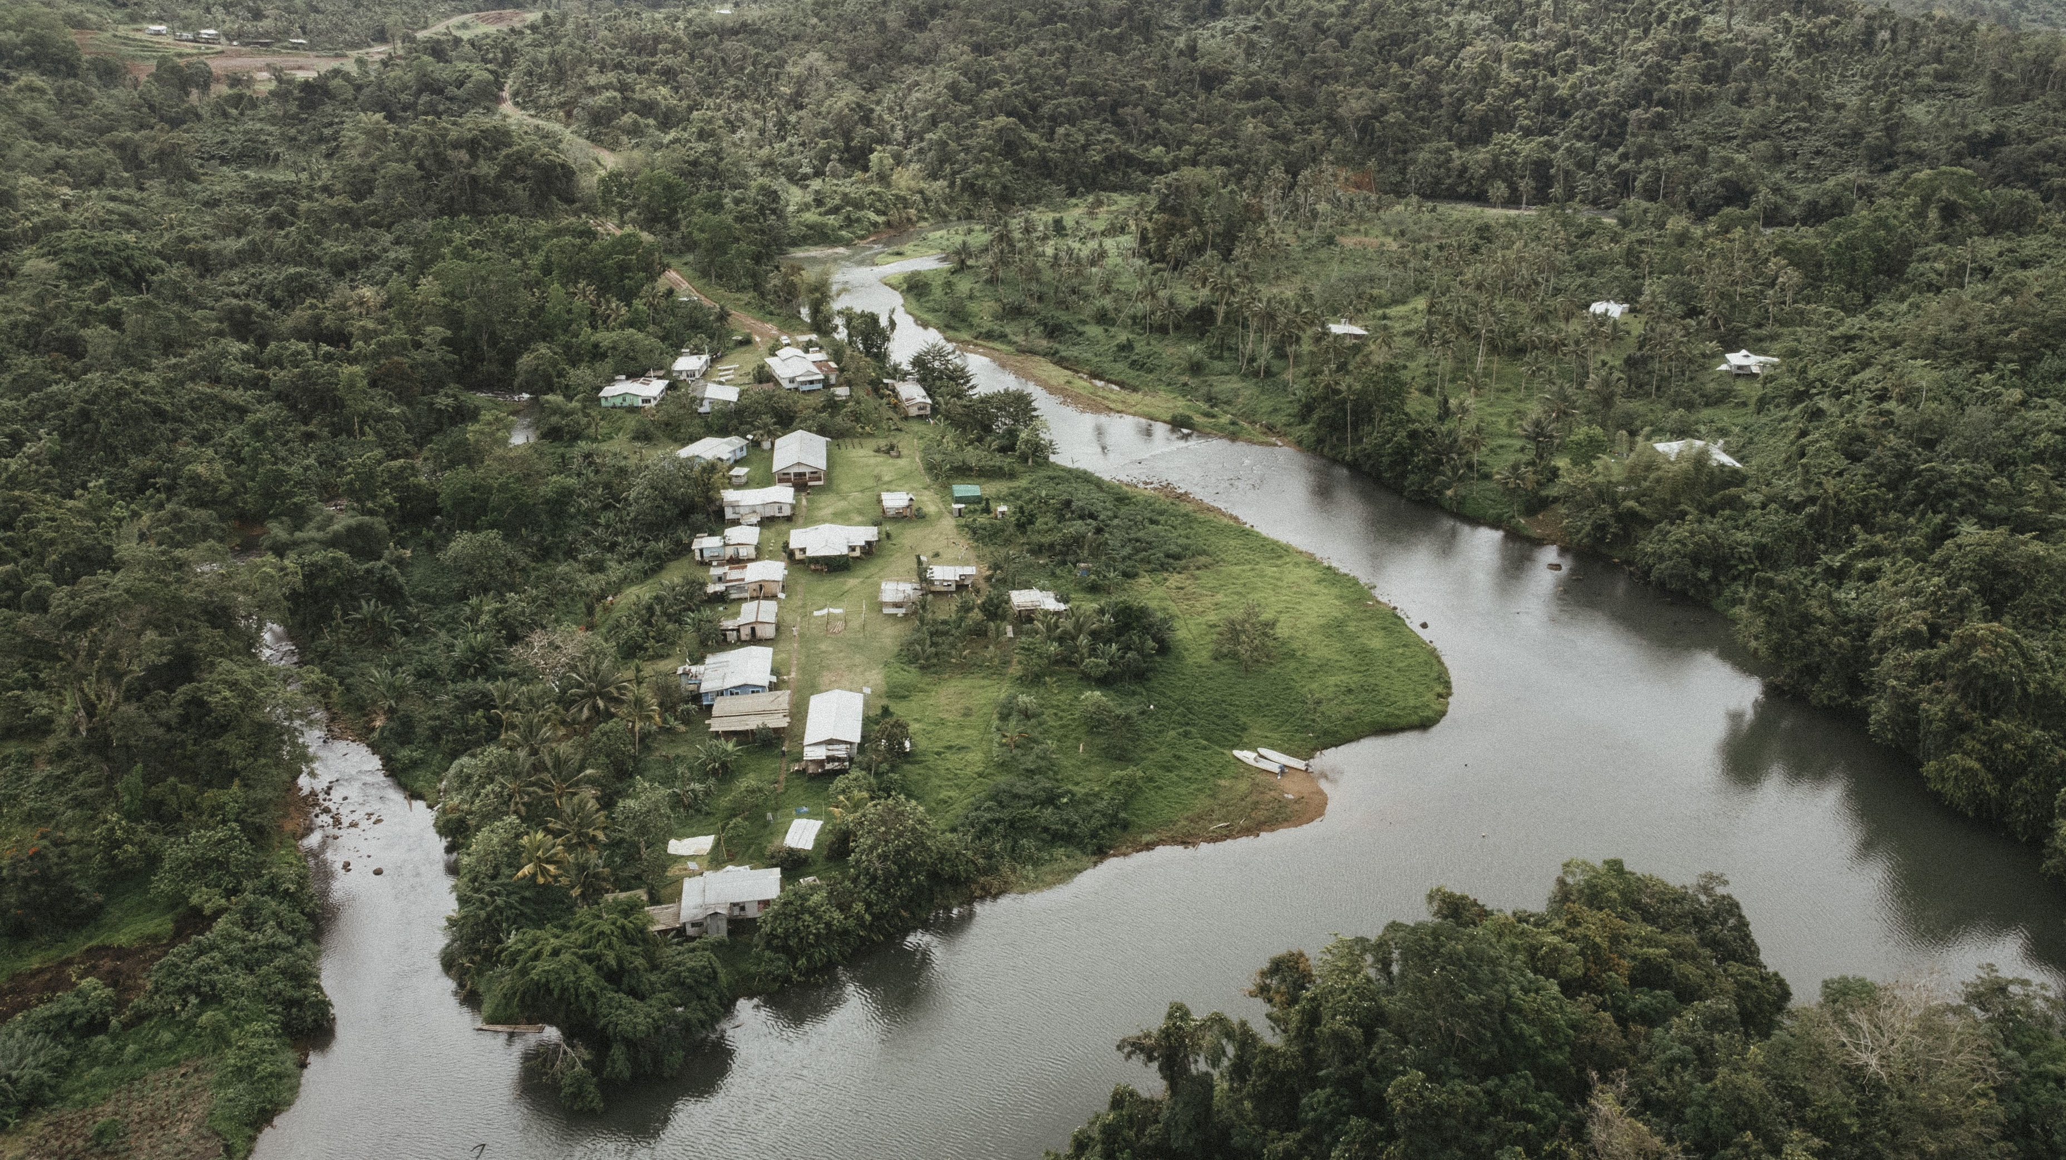
Das Dorf Cogea liegt umgeben von einem Fluss.

Slide 5
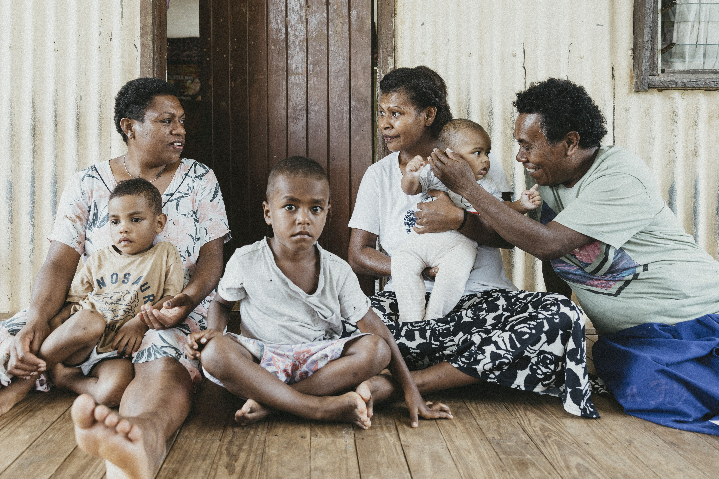
Willkommen in Cogea!

Slide 6
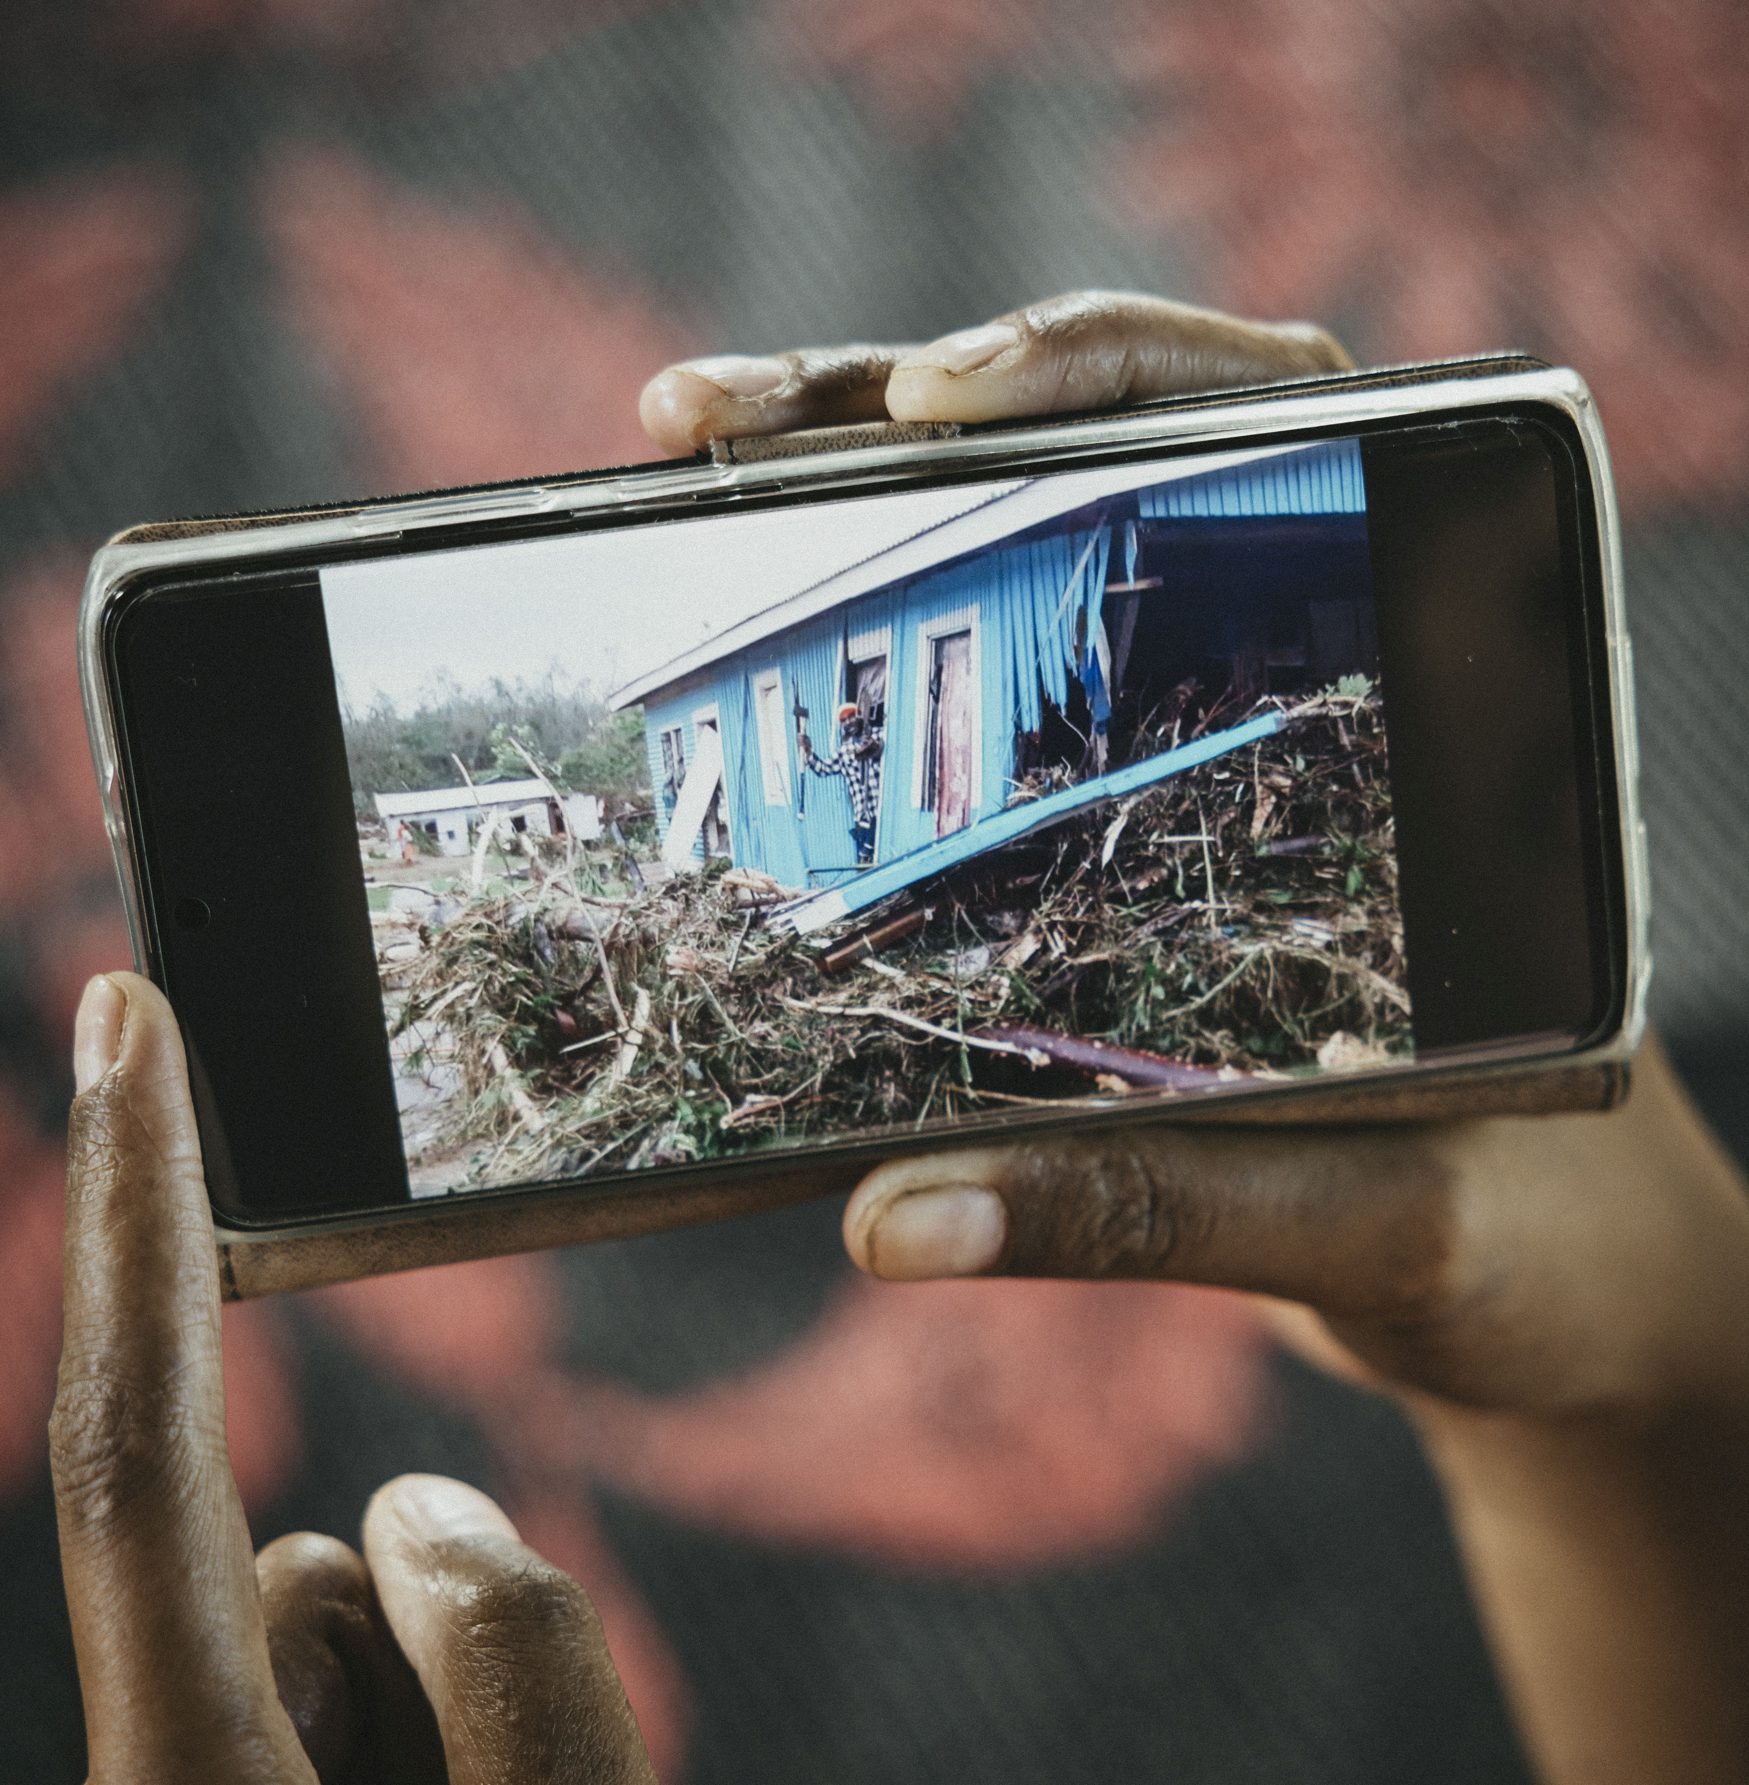
Einmal kam nachts ein Sturm über die Insel, der auch viel Regen mit sich brachte. Alle im Dorf waren in Gefahr und hatten große Angst. Der Fluss stieg über das Ufer und zerstörte die meisten Häuser. Die Angst können alle noch heute spüren.

Slide 7
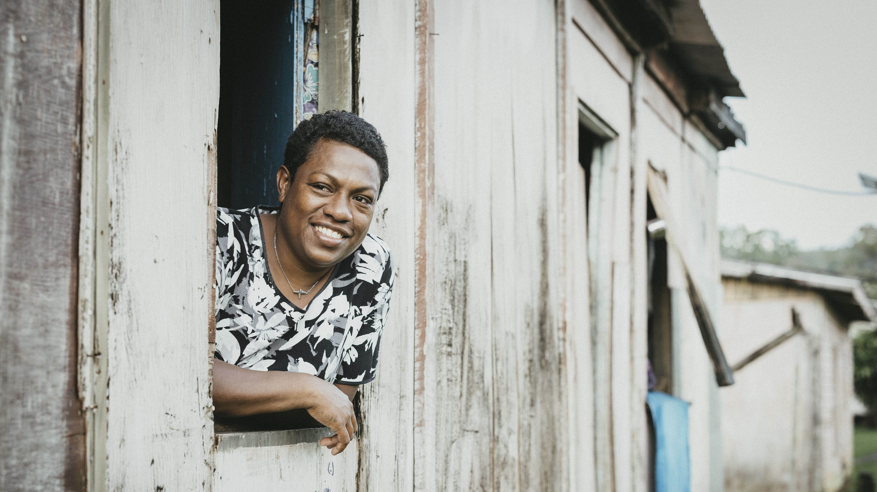
Luisa Curuki schaut aus ihrem Haus. Das Haus hat seit dem Sturm immer noch Schäden – Schimmel ist gewachsen.

Slide 8
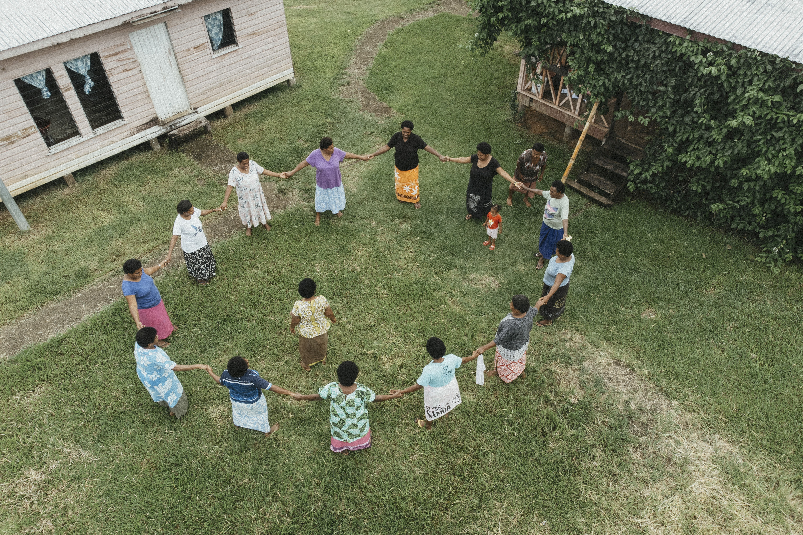
Alle im Dorf möchten einen Neuanfang – einen neuen Platz für das Dorf an einem sicheren Ort, damit so etwas nie wieder passieren kann. Die Frauen treffen sich und machen sich gegenseitig Mut!

Slide 9
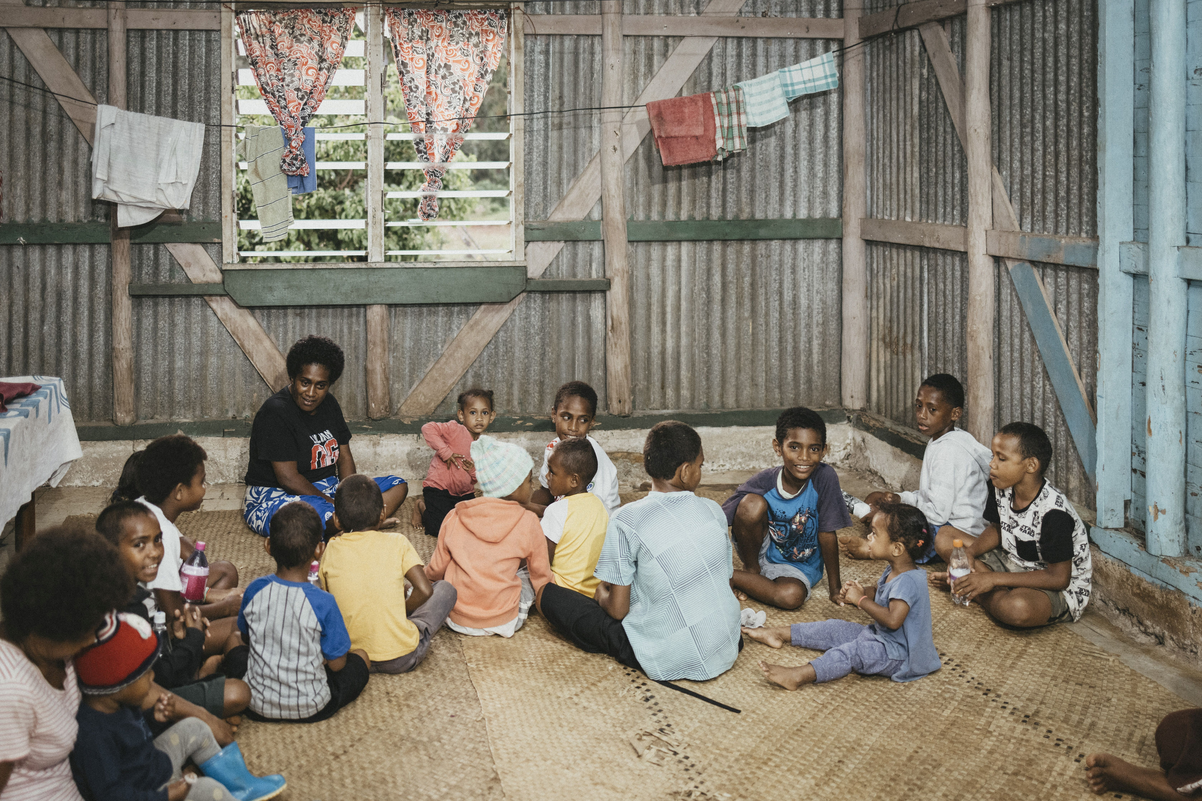
Selai Toganivalu (links im schwarzen T-Shirt) von FCOSS spricht mit Kindern in Cogea über den Klimawandel.

Slide 10
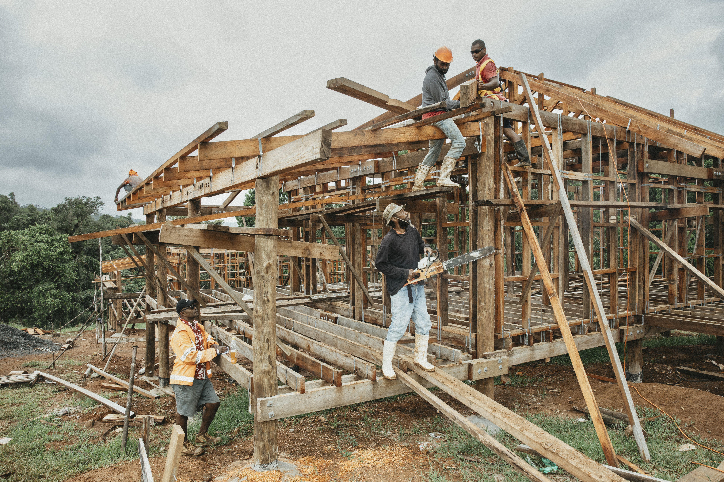
Die ersten neuen Häuser sind bald fertig!

Slide 11
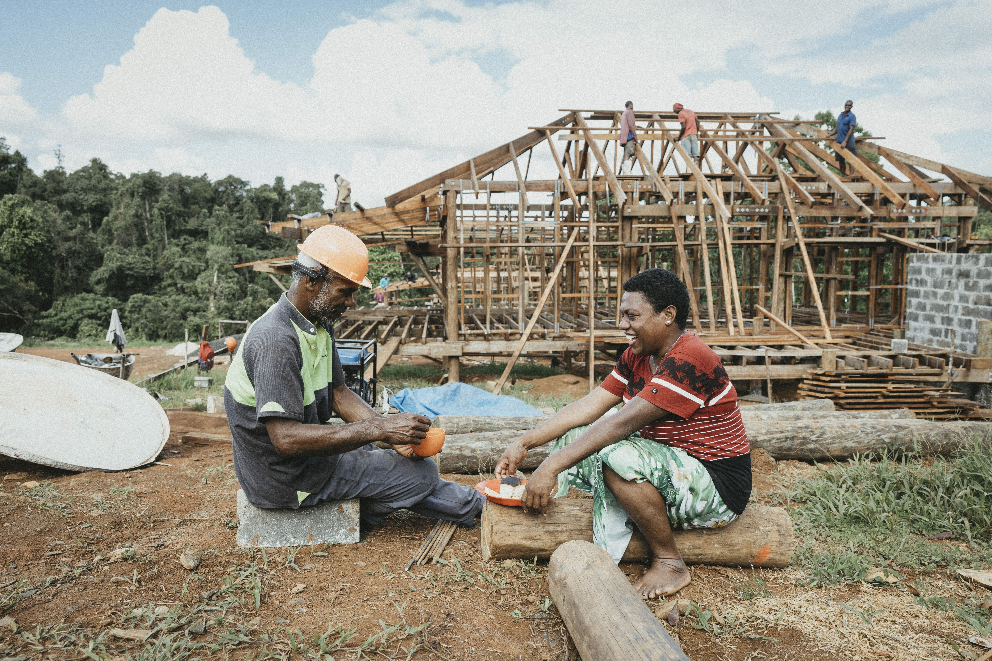
Luisa Curuki macht gemeinsam mit ihrem Mann
Rakua Vuabale Pause auf der Baustelle.

Slide 12
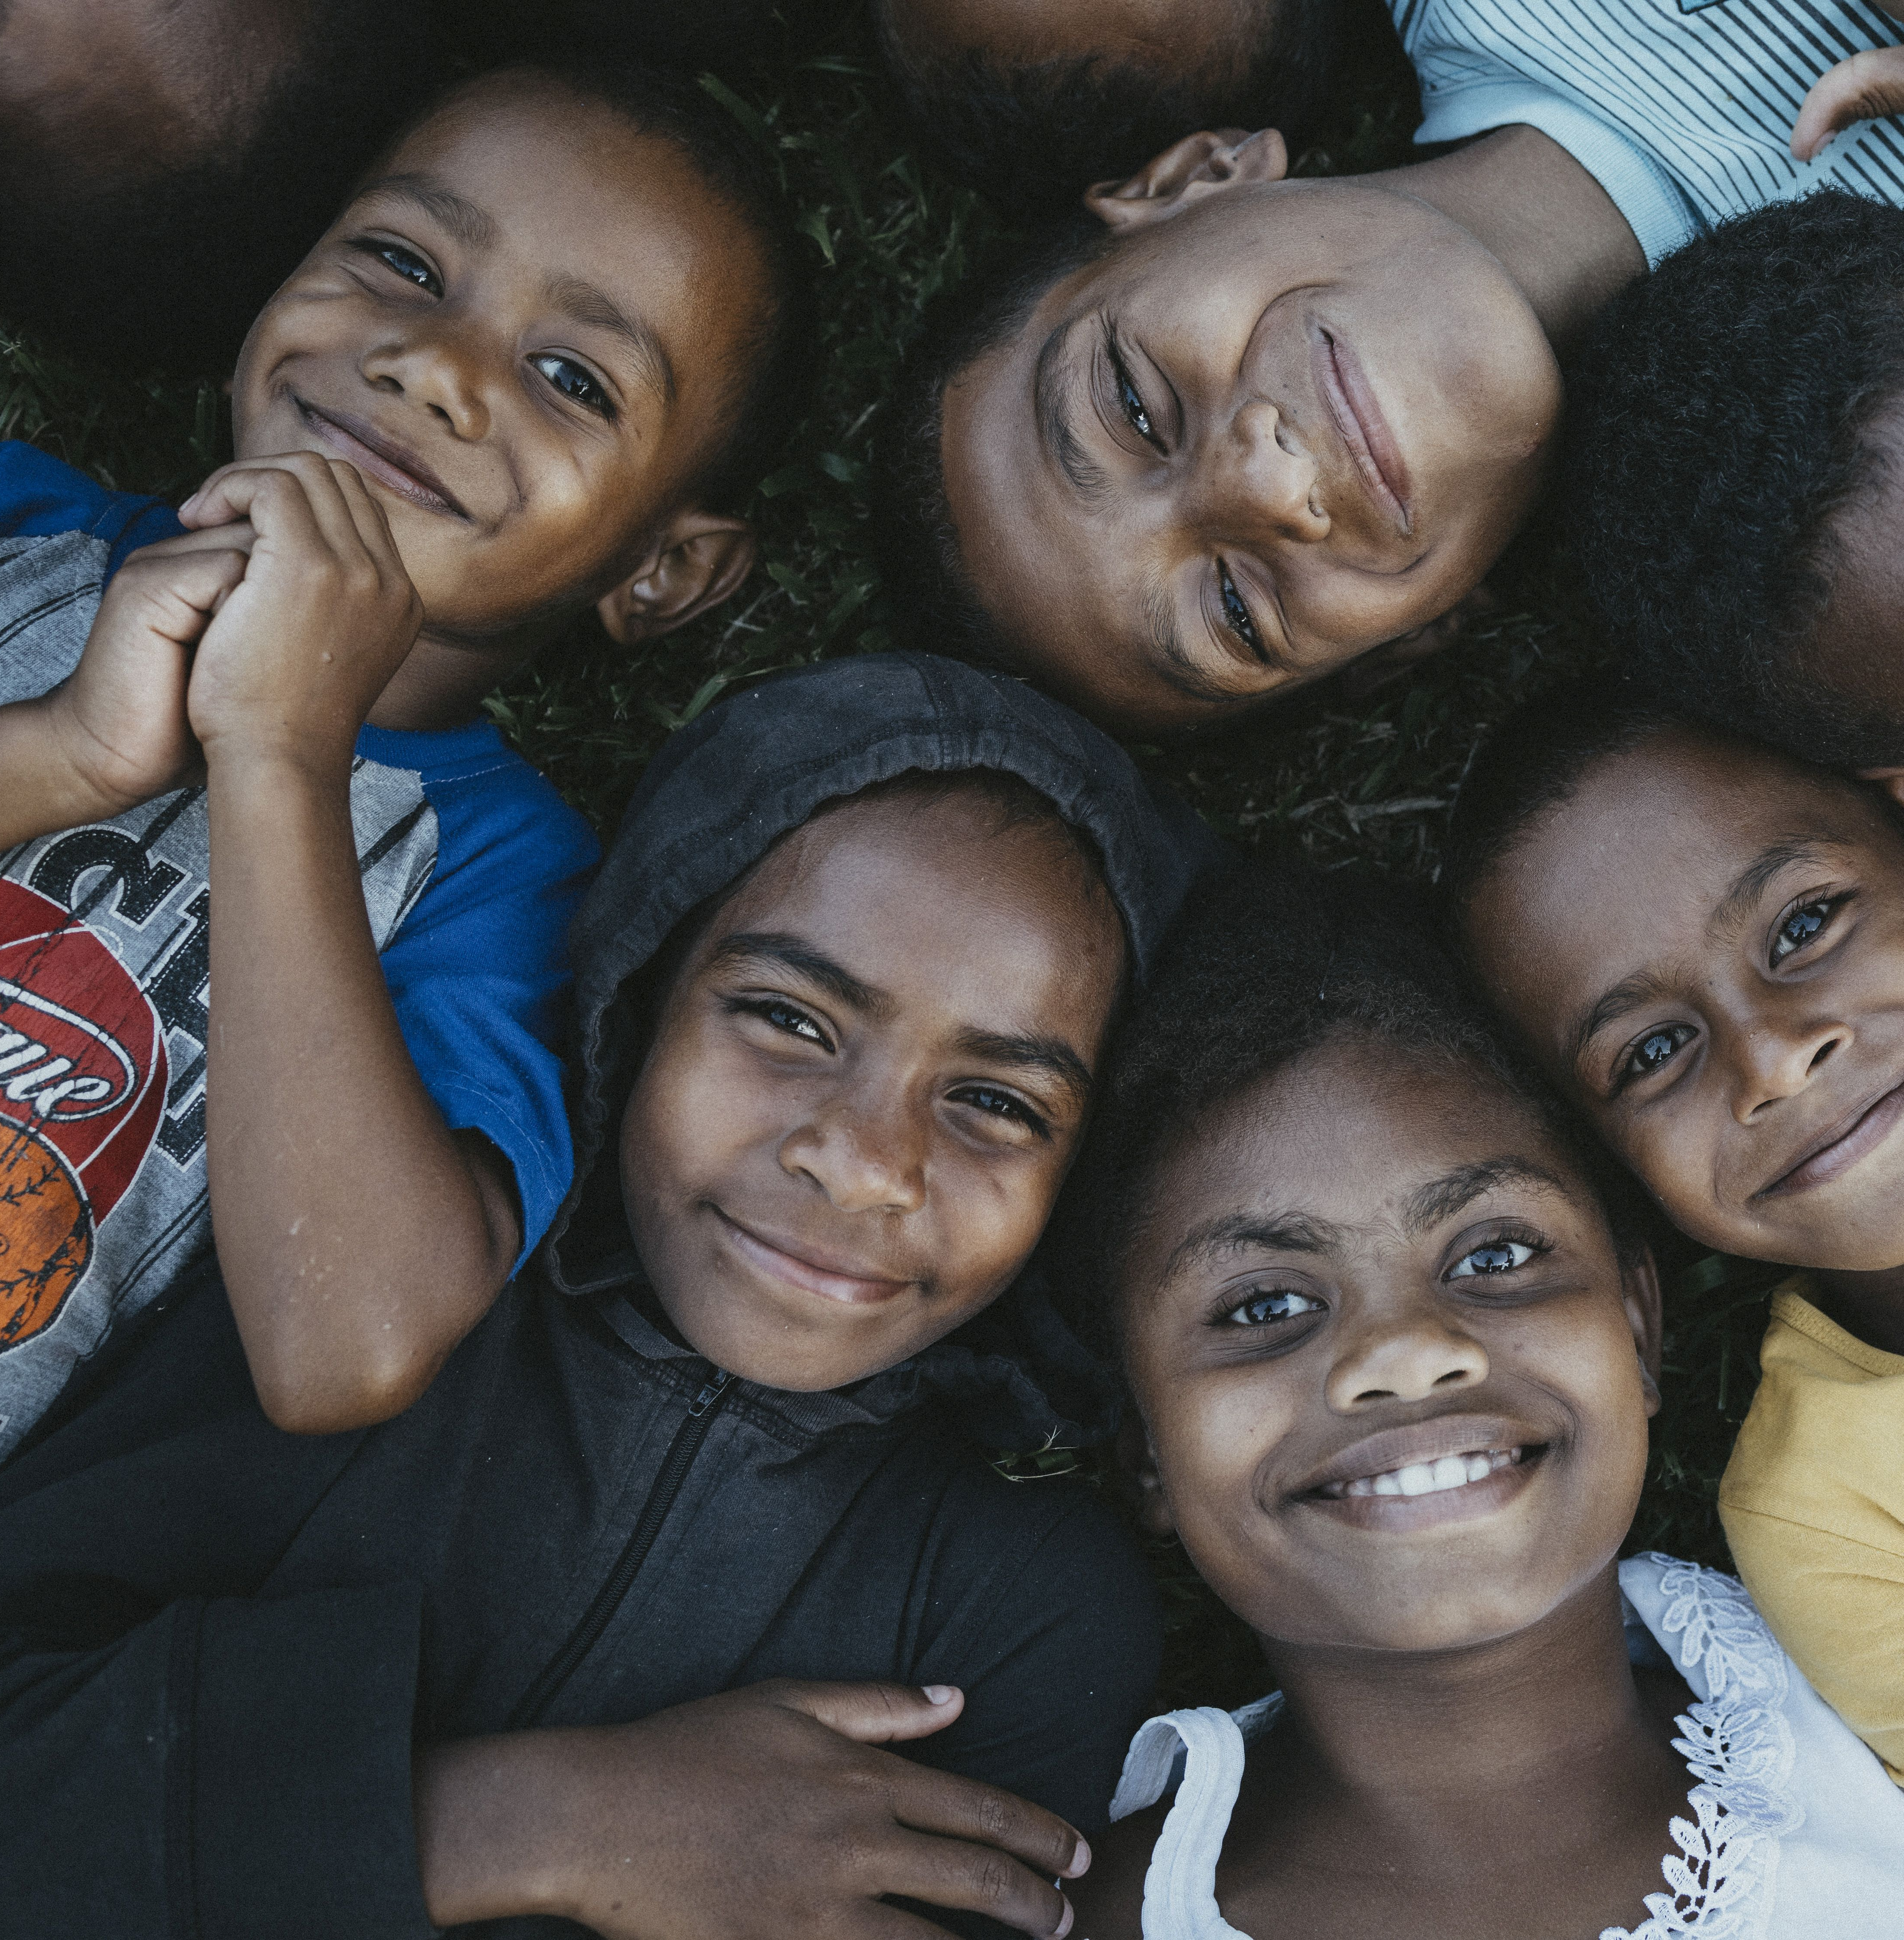
Zusammen mit Brot für die Welt wünschen wir allen Menschen in Cogea, dass sie sich in ihrem neuen Dorf wohlfühlen und bitten um Gottes Segen dazu!

Slide 13

Vielen Dank fürs Schauen und Hören und für Eure Unterstützung der Leute von Cogea!
www.brot-fuer-die-welt.de/projekte/fidschi-klimawandel/

